Slide 1
Softwarové inženýrství
Beránek Pavel, 2024

Slide 2
Obsah seminářů
Proces a metodiky vývoje softwaru 21.2.2024 Beránek P.
Inženýrství požadavků 28.2.2024 Beránek P.
Softwarová architektura 6.3.2024 Beránek P.
Nástroje pro kontrolu verzí 1 13.3.2024 Hřebejk P.
Nástroje pro kontrolu verzí 2 20.3.2024 Hřebejk P.
Testování softwaru 27.3.2024 Maškov V.
Problematika API 10.4.2024 Hřebejk P.
Evoluce softwaru 17.4.2024 Beránek P.
Spolehlivost softwaru 24.4.2024 Maškov V.
Nasazení a podpora softwaru 15.5.2024 Svoboda J.
2x odpadnutí kvůli státním svátkům, 1x odpadnutí kvůli sportovnímu dni

Slide 3
Podmínky úspěšného splnění
Zápočet
Praktická úloha v nástroji Git
Odevzdání klasifikované seminární práce v textové podobě
Nabídka témat: ZDE
Téma může řešit jednotlivec nebo skupina maximálně o 3 studentech
Zkouška
Prezentace odevzdané klasifikované seminární práce a diskuze nad ní.
Kritéria hodnocení:
Počet řešitelů skupiny
Kvalita rešerše teoretických východisek z vědeckých článků a učebnic (stačí 5 zdrojů)
Kvalita výzkumné metodiky
Kvalita výstupů (softwarový prototyp, diagramy, grafy)
Kvalita přednesu prezentace
Kvalita odevzdané textové části seminární práce
Schopnost reagovat na otázky z obecenstva
Dodržení citační normy APA, typografických pravidel a pravopisu českého jazyka

Slide 4

Seminář 1
Proces a metodiky vývoje softwaru
https://github.com/pavelberanek91/UJEP/tree/main/SWI/sem1

Slide 5
1.1. Výroba, vývoj a tvorba
Inženýrství
disciplína, která se zabývá metodickým postupem jak navrhovat a implementovat produkt v požadované kvalitě
Softwarové inženýrství
jak vytvářet (nebo upravovat) takový software, aby byl dependabilní.
Metodický postup, tedy návod jak postupovat, nazýváme procesem vývojem softwaru,
Formy kreativní lidské činnosti
Výroba - pokud se dodrží metodika, tak bude pokaždé produkt zcela stejný (výroba automobilu na sériové lince).
Tvorba- metodika se nedodržuje (nebo zanedbatelně), jelikož cílem je vytvořit pokaždé unikátní produkt (umělec maluje obraz).
Vývoj - metodika se dodržuje, ale je nutné ji upravit (nastavit parametry) a často improvizovat, tudíž produkt nebude nikdy stejný, ale bude často podobný.

Slide 6
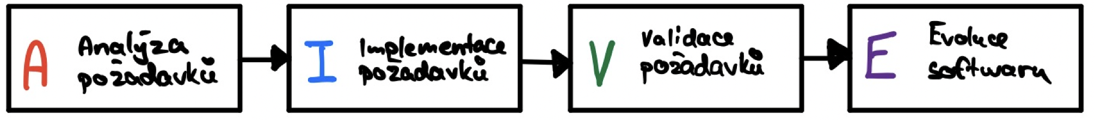
1.2. Obecný model procesu vývoje softwaru
Proces vývoje softwaru
Proces je sekvence aktivit, aktivita je nějaká činnost/fáze (může také být procesem)
Fáze procesu vývoje softwaru
Analýza požadavků
Zjišťování toho, co se má vyvíjet.
Implementace požadavků
Navrhování a programování zjištěných požadavků.
Validace požadavků
Ověření toho, že vyvinutý program plní zjištěné požadavky.
Evoluce požadavků
Přidání nových nebo aktualizace existujících požadavků na program.

Slide 7
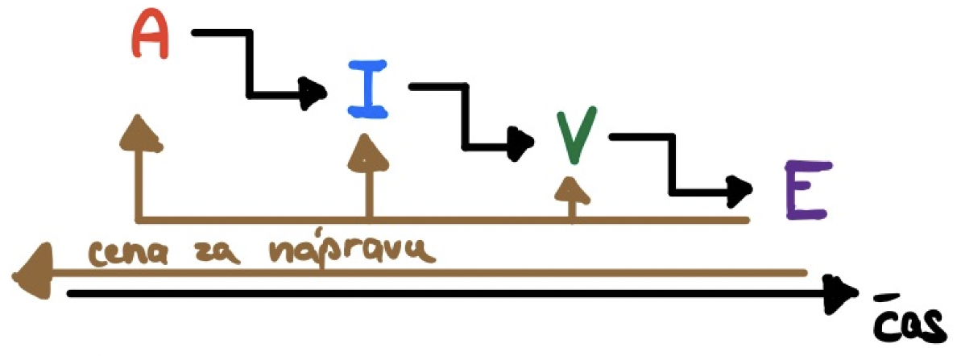
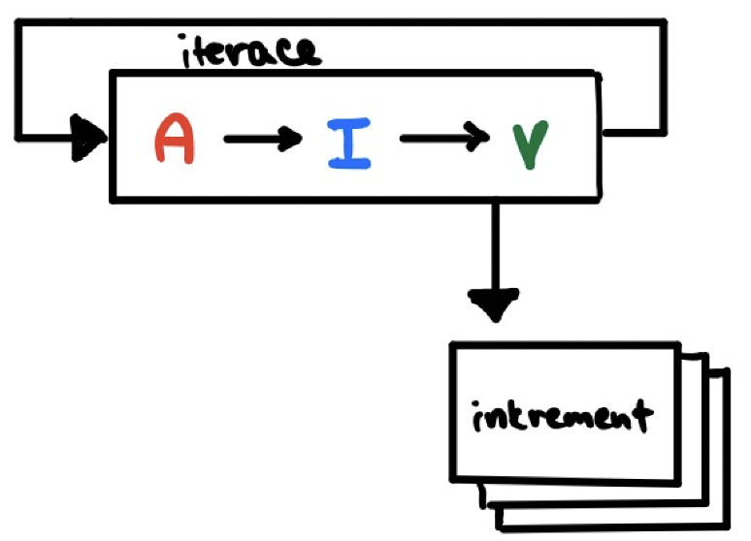
1.3. Typy modelů procesu vývoje softwaru
Sekvenční metodiky
Vodopádová metodika, V-model, Rational Unified Process (RUP), Pomalé programování
Iterativní metodiky
Rychlý vývoj aplikací (RAD), Boehmův spirálová metodika, Extrémní programování (XP), Scrum
Sekvenční metodiky
Iterativní metodiky

Slide 8
1.4. Agilní metodiky
Agilní manifest
Deklaruje filosofii metodiky vývoje. Takové metodiky pak nazýváme agilní.
Převážná část agilních metodik jsou iterativního charakteru.
Jakkoliv jsou body napravo hodnotné, bodů nalevo si ceníme více.
jednotlivci a interakce mají přednost před procesy a nástroji
fungují software má přednost před obsáhlou dokumentací
spolupráce se zákazníkem má přednost před smluvním vyjednáváním
reagování na změny má přednost před postupováním podle plánu

Slide 9
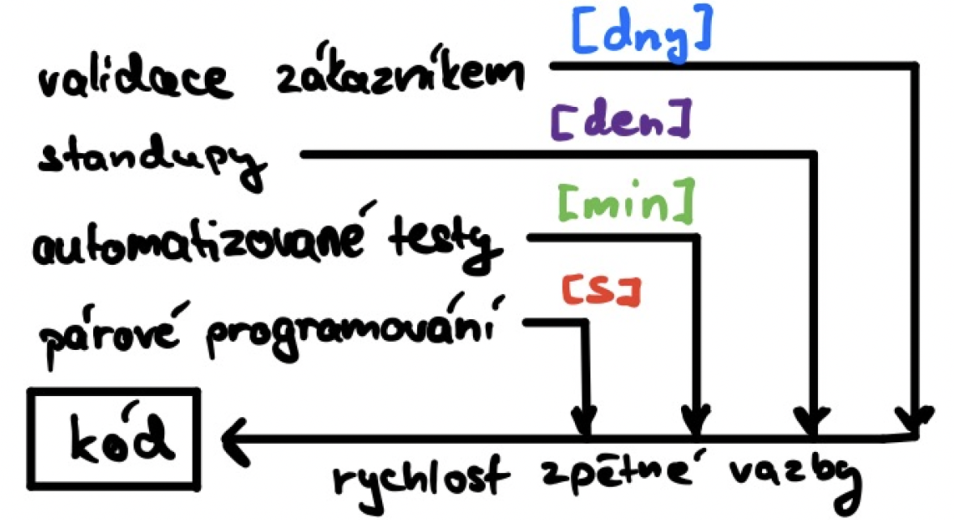
1.5. Extrémní programování
Extrémní programování (XP)
Metodika, založená na zkracování zpětnovazebních smyček.
Techniky zkracování zpětné vazby
Vývoj řízený testy (Test-driven development, TDD)
Párové programování
Debugování s gumovou kachničkou
Společná odpovědnost za kód
Refaktorizace bez nutnosti svolení
Krátké iterace v řádu hodin až dnů
Zákazník je na pracovišti jako člen týmu vývojářů

Slide 10
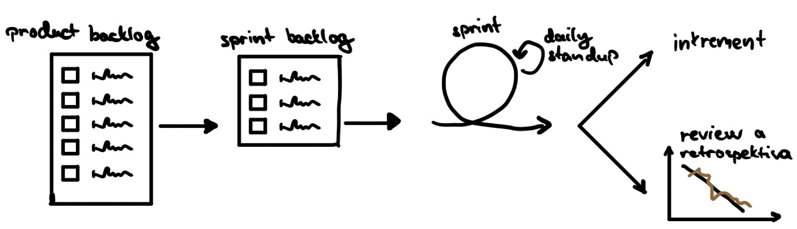
1.6. Mlýn (Scrum)
Role
Vlastník produktu - zastupuje zadavatele, určuje priority požadavkům, řeší financování
Scrum master - odstraňuje překážky vývojářům, stíní, organizuje a vede vývojáře
Vývojáři - tým vývojářů je typicky složen z 5 až 7 lidí (max 2 pizzy na nasycení)
Artefakty
Produktový zásobník - všechny požadavky zainteresovaných osob
Zásobník sprintu - požadavky na aktuální sprint
Softwarový přírůstek - předchozí vydaná verze obohacená o vyvinuté požadavky sprintu

Slide 11
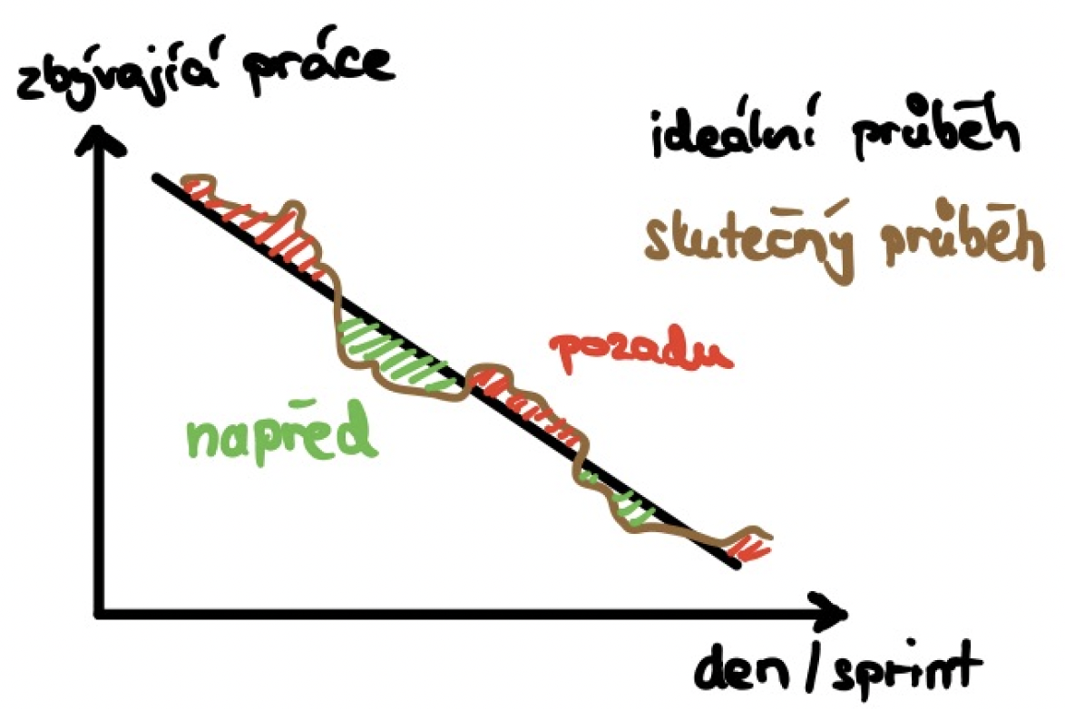
1.7. Metriky postupu vývoje softwaru
Další užitečné artefakty Scrumu pro měření efektivity vývoje
Graf vyhoření (Burndown chart)
liniový graf ukazující zbývající práce v čase
Definice hotového (Definition of Done, DoD)
definice podmínky, které musí být splněny, aby byl požadavek považován za úspěšně implementovaný
Okamžitá rychlost (velocity)
graf porovnání předchozího a aktuálního sprintu pro pochopení kapacit pro vývoj (ale zneužitelný)
Špička (spike)
časově ohraničený úsek, při kterém tým může zkoumat technologie a přijít s technologický důležitým prototypem

Slide 12
1.8. Organizace vývojových požadavků (Kanban tabule)
To-Do
Doing
Testing
Done
Uživatelský příběh
R13
Já (role): Učitel
R6
R7
R3
R1
R14
Chci: Zapsat v záložce zápočet studentům úspěšné splnění kurzu.
R15
R8
R4
R16
R9
Abych: Mohl zajistit roli student úspěšné přiřazení zasloužených kreditů.
R10
R2
R17
R5
R11
R12

Slide 13
1. Shrnutí
Existují různé způsoby jak vyvíjet software, avšak všechny obsahují základní aktivity - analýza, implementace, testování, evoluce.
Metodiky vývoje se rozdělují podle toho, zda se vyvíjí v iteracích nebo sekvenčně, a podle toho, zda se ztotožňujeme s agilním manifestem.
Mezi nejpopulárnější agilní metodiky vývoje patří Scrum, který nejčastěji v dvoutýdenních iteracích (sprinty) vyvíjí inkrement softwaru za asistence svého ochránce (scrum master) a zástupce klienta (product owner).
Požadavky klienta (nejčastěji ve formě uživatelských příběhů) mají svůj životní cyklus a v iterativních metodikách se často přesouvají po Kanban tabuli.

Slide 14
1. Výzkumné náměty
Porovnání efektivity metodik vývoje softwaru (teoretická práce)
Proveďte systematickou rešerši vědeckých článků, které porovnávají efektivitu metodik vývoje softwaru. Využijte k tomu metodiku PRISMA (Preferred Reporting Items for Systematic Reviews and Meta-Analyses)
Smart Kanban tabule (praktická práce)
Vytvořte open-source aplikaci, která slouží jako interaktivní Kanban tabule a automatizovaně měří a zobrazuje různé metriky vývoje kódu (burndown, velocity a další, které naleznete).
Metodika vývoje softwaru pro studentské týmy (výzkumná práce)
Vymyslete metodiku vývoje softwaru, která je vhodná pro tvorbu projektů na naší univerzitě, kde jsou týmy většinou v počtu 3 studentů. Ověřte efektivitu metodiky pomocí A/B testu na týmech, které aktuálně nějaký projekt vyvíjí.
GPT v párovém programování a debuggování s gumovou kachničkou (výzkumná práce)
Proveďte průzkum efektivity párového programování s ChatGPT a debugování s gumovou kachničkou s ChatGPT (kachnička bude GPT) a ověřte na vzorku studentů pomocí A/B testu.

Slide 15
1. Cvičení - Párové programování s ChatGPT
Zahrajte si s ChatGPT na párové programování
Vytvořte mu pomocí chytrého promptu roli v párovem programování a střídejte se s ním.
Driver - programuje
Navigator - radí při vývoji
Naprogramujte si tímto způsobem nějaký jednoduchý organizátor úkolů a na konci hodiny budeme diskutovat o efektivitě a přínosech.

Slide 16

Seminář 2
Inženýrství požadavků

Slide 17
2.1. Proces inženýrství požadavků
Inženýrství požadavků
Metodika (až téměř synonymum) pro fázi analýzy požadavků na systém z obecného model
Aktivity a artefakty procesu inženýrství požadavků:
studie proveditelnosti (artefakt: report o proveditelnosti)
sběr požadavků (artefakt: hrubý seznam požadavků)
analýza požadavků (artefakt: očištěný seznam požadavků)
specifikace požadavků (artefakt: dokumentace specifikace požadavků - uživatelské a systémová)
validace požadavků (artefakt: odsouhlasená dokumentace specifikace požadavků)
Pozor na zmatečnou terminologii
První velká fáze v obecném modelu je Analýza požadavků
Inženýrství požadavků je metodika, jak provádět tuto velkou fázi
Inženýrství požadavků obsahuje dílčí aktivitu Analýza požadavků, která představuje něco jiného

Slide 18
2.2. Analýza proveditelnosti
Potřebujeme získat následující informace pro rozhodnutí o případném přijetí projektu:
Je pro nás projekt zajímavý? (finančně, pověst)
Máme k dispozici všechny potřebné zdroje? (čas, vývojáři, technologie)
Máme know-how pro řešení klientova problému?
Chceme takový projekt vyvíjet? (třeba pro nás není zajímavý)

Slide 19
2.3. Sběr požadavků
Tuto fázi procesu (requirements gathering) lze rozdělit na dvě dílčí aktivity:
Počátek sběru (requirements inception) - počáteční sběr
Vyjednávání o požadavcích (requirements elicitation) - kontinuální iterativní sběr
Pro zvýšení efektivity sběru musí IT analytik provést následující úkony:
seznámit se s problémovou doménou
seznámit se s problémy, které má software uživatelům vyřešit
seznámit se s omezeními, které jsou na software kladeny
Zdroje pro získání požadavků:
uživatelé softwaru - ten, kdo software bude při práci používat
zainteresované osoby - všichni ostatní, kdo mají na vývoji softwaru zájem (typicky vedení)
doménový experti - najatí experti, kteří vědí o kontextu a softwaru daného typu nejvíce
existující systémy - analýza aktuálně používaných SW nebo konkurenčních řešení
dokumenty - dokumenty podniku mohou říci analytikovi hodně o požadavcích jak funkčních (dokumentace podnikových procesů), tak legislativních/standardizačních.

Slide 20
2.4. Nástroje pro sběr požadavků
Existuje velké množství nástrojů a vyjednávacích technik pro sběr požadavků
rozhovor (interview) - popovídám si s osobou z očí do očí a oba mi vypráví své představy, já se doptávám na nejasnosti.
strukturovaný rozhovor - to stejné jako interview, ale mám přesně zadané otázky, na které se ptám a které pomohou architektovi software navrhnout.
dotazník - zašlu strukturovaný dotazník všem zainteresovaným osobám a ty mi jej vrátí s odpověďmi, ze kterých získám požadavky (asi nejhorší metoda).
bouře mozků (brainstorming) - pozveme více osob na schůzku, kde si hromadně vyměňujeme nápady.
pozorování uživatelů (task observation, etnography) - sleduji uživatele používat aktuální software nebo pracovat a zapisuju si, jaký je postup a vymýšlím případně jak práci zefektivnit.
modelování případů užití - pomocná technika, kde již získané požadavky vymodeluju diagramem a následně se bavíme s osobou o tom, co lze přidat.
prototypování - pomocná technika, ve které vytvořím statický nebo interaktivní prototyp (třeba ve Figma), díky kterému s klientem přijdeme na další požadavky nebo upravíme stávající.

Slide 21
2.5. Typy požadavků
Dvě formy požadavků
Uživatelské - napsáno slovy klienta, klient musí těmto požadavkům rozumět pro úpravy
Systémové - napsáno pro vývojáře, využívá se žargonu IT oboru
Dva typy požadavků
Funkční - jaké funkcionality musí software vykazovat při interakci s ním
Mimofunkční - požadavky, které jsou kladené na software a nesouvisí s funkcionalitou
Typy mimofunčkních požadavků
Produktové - požadavky na chování produktu z dependabilního hlediska (spolehlivost, bezpečnost, zabezpečení, udržovatelnost aj.)
Organizační - požadavky vycházející z vnitřního prostředí podniku, tedy politiky, standardy a procesy podniku
Vnější - požadavky vycházející z legislativy nebo propojitelnosti s jinými produkty

Slide 22
2.6. Analýza požadavků
Analýzu provádíme za účelem očištění požadavků s klientem, abychom získali co nejkvalitnější požadavky. Kvalitní požadavky:
jsou jasné - klient chápe, co se požadavkem myslí z podnikového hlediska
jsou pochopitelné - programátor chápe, co se požadavkem myslí z program. hlediska
jsou kompletní - požadavek má všechny potřebné informace pro implementaci
jsou specifické - požadavek je dostatečně detailní pro implementaci
jsou proveditelné - požadavek je reálné implementovat
jsou ověřitelné - jsme schopni ověřit úspěšnou implementaci
jsou kvantifikovatelné - pro mimofunkční požadavky, musíme být schopni číselné změřit
jsou nekonfliktní - není v konfliktu s jiným požadavkem (nejen výlučně, ale i částečně)
Proces čištění požadavků provádíme pomocí
logické analýzy - povinné minimum, představím si požadavek v hlavě a pracuju s ním
formálního hodnocení - zkoumání výše uvedených vlastností kvalitních požadavků
prototypování - zkoumání požadavků na grafickém nebo i programovém prototypu

Slide 23
2.7. Specifikace požadavků
Proces transformace požadavků zainteresovaných osob ve formální podobě do artefaktu Dokumentace specifikace požadavků
uživatelské - napsáno slovy klienta
systémové - napsáno na základě slov klienta pro vývojáře
Z dokumentace by mělo být schopno odpovědět na následující otázky:
jaký je účel systému, který chce klient vyvinout?
jaké problémy, které aktuálně klient má, bude systém řešit?
jak systém vyřeší tyto problémy?
jak bude systém využíván na denní bázi?
jak problémy s výkonem systému ovlivní používání systému na denní bázi?
Pozor na Jeden zdroj pravdy (Single source of truth)
Může se snadno stát, že různí lidé mají různé verze i různé formy (kanban vs textový dokument) toho, co se má formálně vyvinout a způsobuje to chaos.
Zejména u agilních metodik (tam sice dokumentace tolik důležitá, ale také ji vytváříme).

Slide 24
2.8. Modely specifikací požadavků
Požadavky lze formalizovat do následujících modelů
Přirozený jazyk (jen mu dáme nějakou korekturu)
všichni mu rozumí, avšak může být vágní při interpretaci vývojáři
Přirozený jazyk s formální strukturou
role, vstupy, výstupy, podmínky, proč to role chce?
Pseudokód
velice dobře interpretovatelné vývojářem, nikoliv klientem
Grafický zápis
kompromis pro vývojáře i klienty, nejčastěji se využívá grafický modelovací jazyk UML
Matematický zápis
vhodné pouze u bezpečnostně kritických systémů

Slide 25
2.9. Správa požadavků
Požadavky mají vlastní životní cyklus
Zejména v agilních metodikách může docházet často k jejich změnám
Dva způsoby řízení životního cyklu požadavků
Psát změny požadavků do dokumentace specifikace požadavků
Využít specializovaný software pro správu požadavků
Funkcionality systému pro správu požadavků (červené body často chybí)
CRUD operace nad požadavky (vytvoření, prohlížení, úprava, mazání)
Prioritizovat požadavky
Přidělovat vývojářů požadavky k implementaci
Zohlednit role a důležitost zainteresovaných osob
Propojit se specifikacemi požadavků v zadávací a systémové dokumentací (trasovatelnost)
Vypisovat historické a statistické informace o životním cyklu požadavků

Slide 26
2. Shrnutí
Analýza požadavků je fáze vývoje softwaru, při které získáváme pomocí procesu Inženýrství požadavků kvalitní formální zápis požadavků k vývoji.
Jedná se o náročnou fázi, při které IT analytik sbírá požadavky a vyjednává o nich s klientem pomocí různých nástrojů (dotazníky, rozhovor, prototypy). Vzájemné neporozumění může vyústit v neúspěch projektu.
IT analytik by měl být expertem na mezilidskou komunikaci, vyjednávání (musí umět říct ne) a musí mít znalost problémové domény.
Požadavky je možné reprezentovat pomocí různých modelů. Aktuálně existuje problém s trasovatelností životního cyklu požadavků .

Slide 27
2. Výzkumné náměty
Porovnání efektivity technik a nástrojů při vyjednávání požadavků (teoretická práce)
Proveďte systematickou rešerši vědeckých článků, které porovnávají efektivitu technik a nástrojů pro sběr požadavků. Využijte k tomu metodiku PRISMA (Preferred Reporting Items for Systematic Reviews and Meta-Analyses)
Software pro trasovatelnost požadavků (praktická práce)
Vytvořte open-source aplikaci, která slouží jako zapisovač požadavků. Aplikace bude ukládat historii změn požadavků a bude vytvářet různorodé reporty o životním cyklu požadavku. Při změně požadavku automatizovaně upraví dotčené artefakty, aby nedošlo k narušení jednotného zdroje pravdy
Upravená metodika inženýrství požadavků pro studentské týmy (výzkumná práce)
Upravte metodiku inženýrství požadavků tak, aby byla vhodná pro tvorbu projektů na naší univerzitě, kde jsou týmy většinou v počtu 3 studentů. Ověřte efektivitu metodiky pomocí A/B testu na týmech, které aktuálně nějaký projekt vyvíjí.
Jazykový model jako agent pro vyjednávání o požadavcích (výzkumná práce)
Proveďte průzkum efektivity jazykových modelů jako asistentů pro vyjednávání o požadavcích. Ověřte na vzorku studentů pomocí A/B testu.

Slide 28
2. Cvičení - Umí GPT3.5 trasovat požadavky?
Zadejte do ChatGPT požadavky v přirozeném jazyce na software, který má sloužit jako kalkulačka se základními operacemi.
Nechte ho následně vygenerovat Diagram případů užití v jazyce plantUML a zobrazte si ho ve specializovaném webovém softwaru (najděte). Zkontrolujte správnost.
Dále ho nechte k požadavkům vygenerovat uživatelské příběhy. Zkontrulte správnost.
Nechte ho k dílčím požadavkům vygenerovat kód v jazyce Python s jednotkovými testy a ověřte funkčnost.
Vymyslete si nějaký změnový požadavek na stávající funkcionalitu a nechte ho opravit Diagram případů užití, uživatelské příběhy a spustitelný kód. Povedlo se mu správně trasovat změnový požadavek napříč všemi třemi artefakty?
Vytvořte si nové okno v chatu a testujte stabilitu GPT v tomto experimentu.

Slide 29
2. Cvičení - Umí GPT3.5 radit se sběrem požadavků?
Udělejte dvojice. Jeden z dvojice bude v roli klienta a druhý v roli analytika.
Zadejte do ChatGPT požadavek na asistenci při sběru požadavků od klienta pro Vámi vybraný software. Dejte mu takový prompt, aby Vám Chat radil s tím, na jaké otázky se zeptat nebo případně doptat na nejasné požadavky.
Sepište si výsledné sesbírané požadavky a dejte je Chatu k finální analýze.
Nechte Chat vygenerovat požadavky ve Vámi vybrané formální podobě.
Posuďte, jak moc byl Chat efektivní při pomoci s vyjednáváním o požadavcích.

Slide 30

Seminář 3
Softwarová architektura

Slide 31
3.1. Fáze implementace
Po odsouhlasení dokumentace aplikace začíná návrhová fáze, které se účastní několik rolí (v praxi zastupuje jedna role více ze zmíněných rolí)
Systémový inženýr - navrhuje holistické propojení celého systému za účelem cíleného emergentního chování; zabývá se lidmi, hardwarem, vyvíjeným softwarem a na něj napojenými aplikacemi a modeluje systém pomocí sysML nebo kontextových diagramů
Vedoucí technické stránky vývoje - volí technologický zásobník pro navržený systém
Softwarový architekt - navrhuje komponenty a jejich propojení, ze kterých se vyvíjený software skládá, často ve formě UML diagramů
Návrhář komponent - navrhuje vnitřek komponent (atributy, operace), detalizuje UML diagramy, zejména diagram třídy (class diagram)
Programátor (junior, medior, senior) - implementuje vnitřek komponent
Návrhář uživatelského rozhraní (UI) - navrhuje vzhled rozhraní aplikace pro uživatele, vytváří k tomu drátěné modely (wireframes) a jednoduché grafické prototypy (mockups)
Návrhář uživatelského zážitku (UX) - optimalizuje průchod aplikací pro uživatele, používá k tomu vizuální prostředky jako uživatelské dobrodružství (user-journey) a A/B testování
Návrhář interakčního zážitku (IdX) - optimalizuje zpětnou vazbu (chyba, úspěch, čekání) z aplikace uživateli pro jeho optimální informovanost

Slide 32
3.2. Návrh architektury
Softwarové architektury mají své archetypy (obecné vzory)
Vrstevnatá architektura - dekompozice programu do N vrstev, př.: TCP/IP
Klient-server - hlavní komponenta (server) poskytuje služby ostatním (klient), př.: Netflix
Hlavní-vedlejší (Master-slave) - hlavní komponenta (master) přiřazuje práci ostatním (slave), př.: paralelní a distribuované vědecké výpočty
Roury-filtry (Pipes-filters) - postupné zpracování dat skrze sekvenci aktivit (filtry), př.: ETL transformace v datové analýze
Zprostředkovatel (Broker) - zprostředkovatel komunikuje se servery in proxy za klienty a vyjednává s nimi nastavení služby, př.: RabbitMQ
Peer-to-peer - všichni jsou zároveň servery i klienty a vzájemně žádají o služby, př.: Torrenty
Událost-sběrnice (Event-bus) - zdroje událostí zasílají zprávy sběrnicí pro naslouchače, které se registrovaly pro náslech, př.: Mobilní aplikace
Model-view-controller - model obsahuje data, controller logiku a view vizualizaci, př.: web
Tabule (blackboard) - tabule je globální paměťový prostor s problémem, zroje znalostí se hlásí o slovo pro aktualizaci stavu problému, řadič je řídí (jako ve škole), př.: AI, NLP
Tlumočník (interpreter) - čtení instrukcí řádek po řádku a jejich přetlumočení do příkazů, typicky se rozkládají do stromu příkazů, př.: interpretry programovacích a dotazovacích jazyků

Slide 33
3.3. Návrh komponent
Komponenta je prvek systému, který je odpovědný za nějakou izolovanou činnosti (funkce, třída, kolekce tříd až skoro podsystémy). Nejčastěji:
Procedurální programování - komponentou je modul, atributy jsou globální a lokální proměnné, operace jsou funkce a procedury
Objektově-orientované programování - komponentou je třída, atribut je členská proměnná/datový člen a operace jsou metody
Funkcionální programování - komponentou je modul, atributy neexistují (v čistě funkcionálním přístupu neexistuje stav systému), operace jsou funkce
V OOP paradigmatu nejčastěji navrhujeme komponenty pomocí UML jazyka
Diagramy struktury - pro modelování struktury komponent a systému
Diagramy komponent, tříd, objektů, složené struktury, balíčků, nasazení, profilů
Diagramy chování - pro modelování chování komponent a systému
Diagramy případů užití, aktivit, stavů
Diagramy interakce - pro modelování datového toku a řízení uvnitř komponent a systému
Diagramy sekvencí, komunikace, časování, přehledu interakcí

Slide 34
3.4. Principy návrhu komponent
Existují pravidla, která je vhodné při návrhu dodržet
Modularizace (modularization)
Vyvíjený software je nutné rozdělit do dílčích komponent s oddělenou odpovědností.
Abstrakce (abstraction)
Při návrhu komponent se zaměřuji pouze na podstatné atributy a operace.
Zapouzdření (encapsulation)
Komponenty by měly skrýt implementační detaily pomocí vlastností a rozhraní.
Propojení (coupling)
Komponenty by měly být na sobě co nejméně závislé, změna jedné neovlivní jiné
Soudržnost (cohesion)
Komponenty by měly spolu pracovat skrze rozhraní bez co nejmenšího množství lepidla
Oddělení rozhraní od implementace (separation of interface and implementation)
Komponenty spolupracují pouze přes veřejné rozhraní
Celistvost (completeness)
Rozhraní komponenty má podle svého účelu všechny typicky žádané služby

Slide 35
3.5. Návrhové vzory
Při navrhování komponent systému pomocí tříd narazíte na spousty problémů, které už někdo jiný řešil (také archetypy, ale menší)
Vzory pro tvorbu
poskytují mechanismy efektivní a udržitelné tvorby komponent
jedináček, tovární metoda, abstraktní továrna, stavitel, prototyp
Vzory pro strukturu
poskytují mechanismy strukturování vnitřku komponent na efektivnější komponentu
fasáda, adaptér, prostředník, dekorátor, muší váha, most, kompozit
Vzory pro chování
poskytují mechanismy, které dodávají komponentam dodatečné flexibilní chování
řetěz odpovědnosti, příkaz, iterátor, prostředník, memento, pozorovatel, stav, strategie, šablonová metoda, návštěvník

Slide 36
3.6. Přístupy k vývoji komponent
Ať použijete jakoukoliv datovou strukturu pro reprezentaci komponent, musíte navrhnout vyšší komponentní celky pomocí nějakého přístupu.
Top-Down
Představím si chování komponenty a začnu postupně rozkládat komponentu na dílčí. Postupným voláním dílčích komponent dojdu k výslednému touženému chování.
Bottom-Up
Začnu budovat atomární komponenty (funkce, třídy), které poté spojují do větších celků. Zde hrozí porušení principu YAGNI.
Dopředný a zpětný návrh
V praxi vývojáři nenavrhují kód příliš předem (dopředný návrh)
Komponenty systému se spíše hledají v průběhu implementace a dokumentuje se architektura aplikace po vývoji (zpětný návrh)

Slide 37
3.7. Základní poučky vývoje komponent
KISS (Keep It Simple and Stupid)
Programujme komponenty tak jednoduché, ať je pochopí každý a může je po nás upravovat.
DRY (Don’t Repeat Yourself)
Potřebujeme-li opakování chování, abstrahujme ho do vyšších celků (funkce, třída, modul).
YAGNI (You Ain’t Gonna Need It)
Neprogramujte jakékoliv komponenty, které nejsou na základě požadavků zapotřebí.
AHA (Avoid Hasty Abstraction)
Nepoužívejte přílišnou generalizací pokud nepotřebujeme vytvářet příbuzné potomků
SOLID (pro třídy, ale občas i pro obecné komponenty)
S = Single responsibility princip - třída má být odpovědná za jeden typ úkonů
O = Open/Closed princip - třída má být otevřena pro rozšířená, ale uzavřena pro přepsání
L = Liskovské substituční princip - Typ může být nahrazen svým podtypem.
I = Interface segregration princip - Pokud má třída příliš složité rozhraní, optimalizujme ho buď do více metod s krátkým rozhraním nebo/a využijme polymorfismus
D = Dependency inversion princip - Mezitřídní komunikace nemá záviset na implementaci. Má záviset na abstrakci.

Slide 38
3.8. Návrh uživatelského rozhraní (UI, User Interface)
Nástroje pro návrh a optimalizaci uživatelského rozhraní
Drátěný model (Wireframe) - rychlý hrubý nákres rozložení prvků
Maketa (Mockup) - realistický grafický návrh, který připomíná finální produkt
Prototyp (Prototype) - interaktivní simulace finálního produktu
Principy návrhu uživatelského rozhraní
Jasnost (Clarity) - logická organizace prvků podle konceptů z tvarové (gestalt) psychologie
Konzistence (Consistency) - chování aplikace se nemění, je jednotné a předvídatelné
Zotavitelnost (Recovery) - uživatel by měl snadno navrátit svá rozhodnutí a aplikace by se měla vhodně zotavit z chyb
Pohodlnost (Comfort) - uživatel by měl snadno chápat používání aplikace (včetně obsahu)
Reakceschopnost (Responsiveness) - poskytování zpětné vazby o stavu aplikace
Přístupnost (Accessibility) - inkluzivní techniky pro lidi s handicapem
Ovladatelnost (User control) - uživatel by měl být schopen si upravit UI podle svých preferencí

Slide 39
3.9. Uživatelský zážitek (UX, User eXperience)
Nástroje pro optimalizaci uživatelského zážitku UX (User eXperience)
Mapa empatie - modeluje znalosti o konkrétním uživateli
Mapa dobrodružství - modeluje, čím konkrétní uživatel nebo role prochází během úkolu
Mapa zážitku - více obecné než dobrodružství, pracuje s obecnou rolí
Šablona služby - odvrácená strana mapy dobrodružství, ukazuje, co se děje na pozadí

Slide 40
3. Shrnutí
Návrh softwaru zahrnuje spousty dílčích na sebe navazujících návrhářských aktivit od návrhu architektury po návrh samotných komponent a rozhraní
Pro návrhové potřeby existují archetypy ve formě architektonických vzorů pro softwarovou architekturu a návrhových vzorů pro návrh komponent.
Systém se skládá z podsystémů, které se skládají z komponent. Komponenty se skládají z jiných komponent až na atomické jako jsou funkce a třídy.
Při návrhu a vývoji komponent dodržujeme několik zásadních pouček, jejichž cílem je zkvalitnit výslednou kódovou bázi.
Progresivní obor je optimalizace UI a UX, pro které stále vznikají nástroje.

Slide 41
3. Výzkumné náměty

Slide 42
3. Cvičení - Rychlý návrh aplikace
Udělejte dvojice a navrhněte drátěný model aplikace s následujícími funkčními požadavky (Zoo Quest).:
Uživatel se přihlásí do aplikace, jinak ho aplikace nikam nepustí.
Po přihlášení vidí svou kameru s návodným čtverečkem pro skenování QR kódu. QR kódy se skenují v Ústecké zoo u výběhu zvířat. Pokud by naskenoval jiný QR kód, tak aplikace vyhodí ve stejném okně krátké modální okno s chybovou hláškou. Toto úvodní okno budeme nazývat QR-Hunt.
Další okno (může přepínat buď swipováním zprava-doleva nebo v dolní navigační liště klikem na položku menu) je okno s názvem Pokézoo, kde vidí modely různých zvířat, které pomocí QR čtečky oskenoval. Při kliku na ikonu zvířete se otevře okno s detailním 3D modelem zvířete a informacemi o něm.
Předposledním oknem je okno s názvem Game, kde nalezne různé výzvy pro dnešní týden. Výzvy mají obtížnost a progress bar, který říká v procentech na kolik je s úkolem uživatel hotov.
Poslední okno je Profil, kde nalezne základní informace o svém účtě a obdržené odznaky (také jim říkáme badges, trophies, achievements).

Slide 43
3. Cvičení - Optimalizace uživatelského zážitku
Vytvořte si pomocí Mapy empatie alespoň 3 různorodé osoby. Můžete klidně použít ChatGPT, aby Vám pomohl s charakteristikami.
Poté využijte tyto osoby pro vytvoření Map dobrodružství. Přemýšlejte, jak by osoba reagovala a na základě toho dejte programátorům doporučení na zlepšení UI, Ix nebo samotné funkcionality.

Slide 44
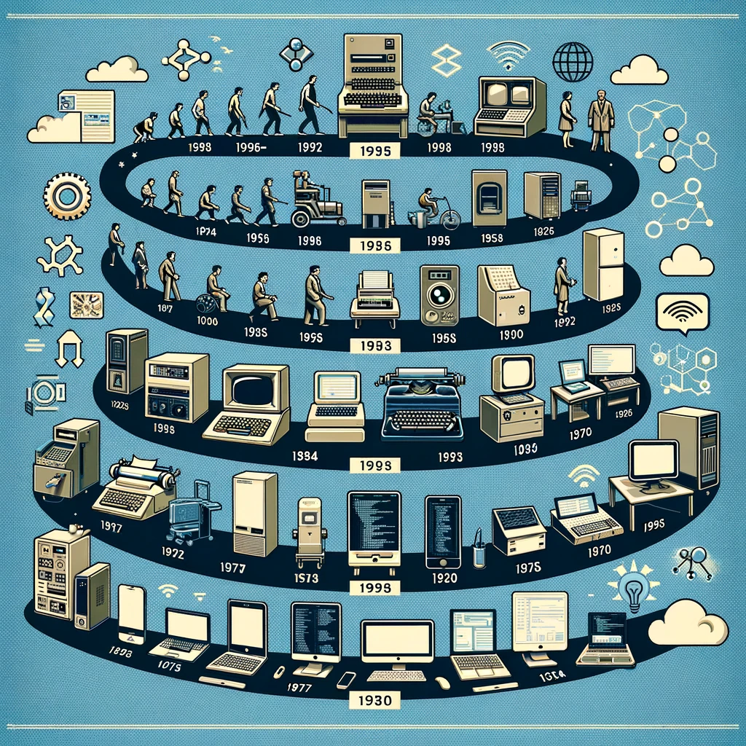
Seminář 8
Evoluce softwaru

Slide 45
8.1. Fáze evoluce
lorem
Počáteční vývoje
Evoluce
Servis
Útlum

Slide 46
8.2. Proces evoluce softwaru
lorem
Žádost o změnu
Analýza dopadů
Plánování vydání
Implementace změn
Vydání systému
Oprava vad
Adaptace platformy
Zdokonalení systému

Slide 47
8.3. Lehmanovy zákony

Slide 48
8.4. Refactoring

Slide 49
8.5. Fowlerovy zápachy

Slide 50
8.6. Refaktorizační techniky

Slide 51
8.7. Údržba starých systémů

Slide 52
8.8. Reinženýring

Slide 53
8.9. Výpočet ceny údržby

Slide 54
8. Shrnutí

Slide 55
8. Výzkumné náměty

